Slide 1
Sustantivos, artículos y adjetivos.

Slide 2
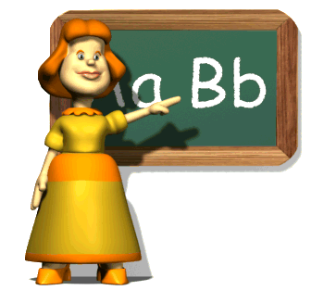
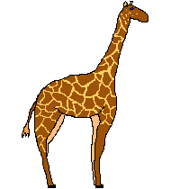
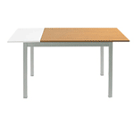
Los Sustantivos
Es la palabra que nombra personas, animales, plantas, objetos.
Mesa
Profesora
Jirafa
Girasol

Slide 3
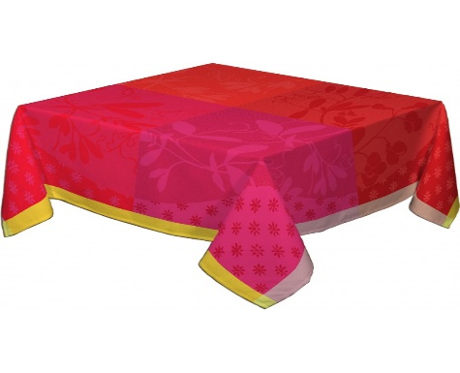
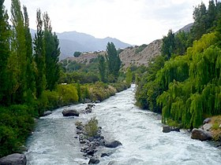
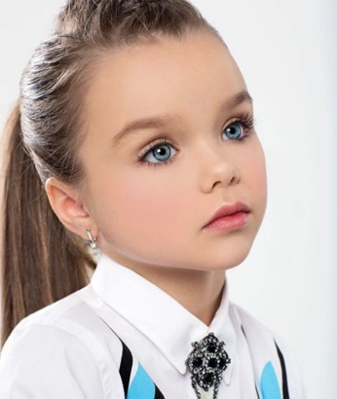
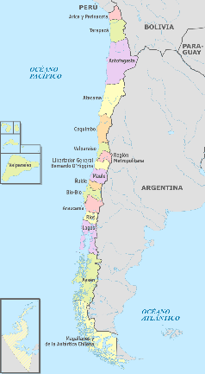
Sustantivo común
Nombra a todos aquellos de una misma especie.
Ej.: rubí, mantel, avenida, país, alumno, río.
Sustantivo propio
Nombra al sustantivo individualizándolo de la especie.
ej.: Nicole, Araucanía, Lautaro, Chile, Arancibia, etc.

Slide 4
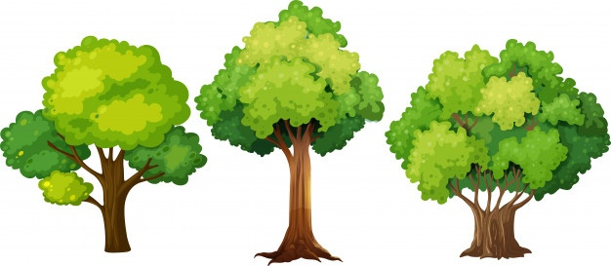
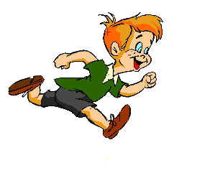

Slide 5
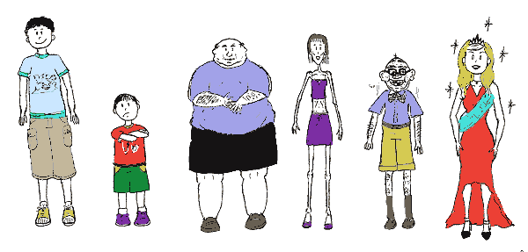
EL ADJETIVO
Expresa características o propiedades atribuidas a un sustantivo.

Slide 6
Clases de Adjetivos
Adjetivos calificativos.
Cuando modifica un sustantivo señalando la cualidad del mismo.
Ej.: Niños (sust.) inteligentes (adj. Calif.)
Calles (sust.) húmedas (adj. Calif.)
Conciencia (sust.) tranquila (adj. Calif.)

